Slide 1
Porównanie indeksów przestrzennych z indeksem używanym w QGIS
Aplikacje i usługi GIS - Karol Dzitkowski

Slide 2
Plan prezentacji
Przedstawienie projektu
Opis przyjętego rozwiązania
Ciekawostki
Wyniki
Podsumowanie

Slide 3
Projekt
Aplikacja napisana w MVC 4
Automatycznie odpalane skrypty Python w celu wykorzystania indeksu z aplikacji QGIS
API QGIS.CORE
Użycie bazy PostgreSQL z PostGIS

Slide 4
Projekt
Połączenie z bazą PostgeSQL z użyciem biblioteki NpgSql
Od strony QGIS połączenie z bazą przy pomocy Pythonowego API
Dane: 1 tabela z dużymi obiektami + N tabel z punktami losowymi
Użycie DotNet.HighCharts do prezentacji wyników

Slide 5
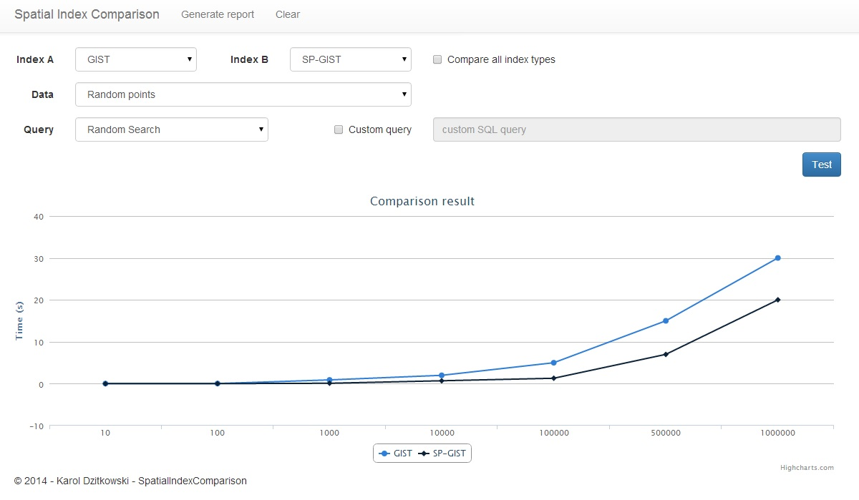
Projekt

Slide 6
Ciekawostki
Indeks w QGIS to R-Drzewo budujące się bardzo wolno
Dokładnie zbudowanie indeksu GIST zajęło 154,5 sekundy, zaś zbudowanie indeksu RTree za pomocą QGIS 243,3 sekundy.
Zapytanie:
DO $proc$
DECLARE
StartTime timestamptz;
EndTime timestamptz;
Delta interval;
BEGIN
StartTime := clock_timestamp();
CREATE INDEX random_points_5000000_gist_idx
ON public.random_points_5000000 USING gist (geom);
EndTime := clock_timestamp();
Delta := 1000 * ( extract(epoch from EndTime) - extract(epoch from StartTime) );
RAISE NOTICE 'Duration in millisecs=%', Delta;
END;
$proc$;

Slide 7
Ciekawostki
Wszystkie testowane indeksy są z góry utworzone przez program na kolumnie geometry we wszystkich tabelach
Indeksy są włączane/wyłączane zależnie który indeks jest testowany
UPDATE pg_index
SET indislive = false, indisvalid = false
WHERE indexrelid ='random_points_5000_idx'::regclass;

Slide 8
Wyniki
Testowane zapytania:
Wyszukiwanie najbliższego punktu do losowo wybranego punktu
Wyszukiwanie 5 najbliższych sąsiadów
Sprawdzanie które figury stykają się
Testowane indeksy:
B-drzewo
R-drzewo
GIST
Porównanie z zapytaniem bez indeksu

Slide 9
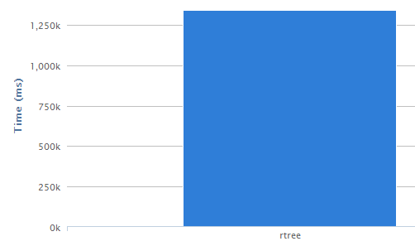
Wyniki
Problem z zastosowaniem ST_Touches
GIST – około 15 minut!
Rtree – 1 s

Slide 10
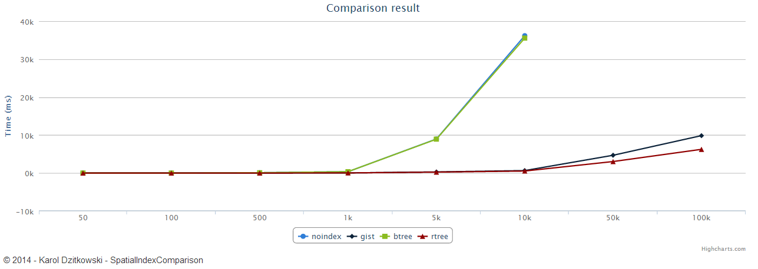
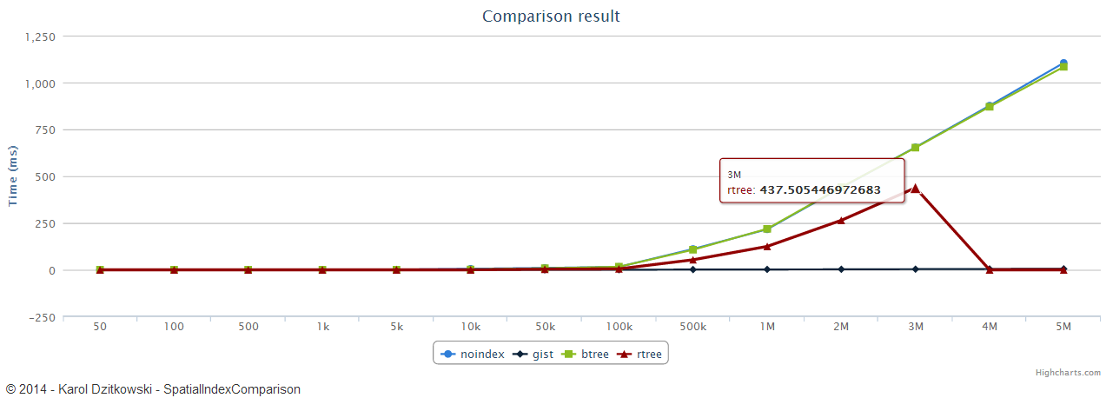
Wyniki

Slide 11
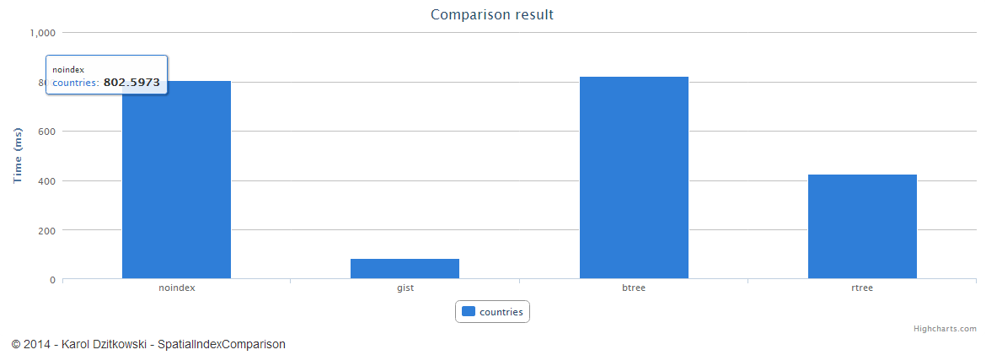
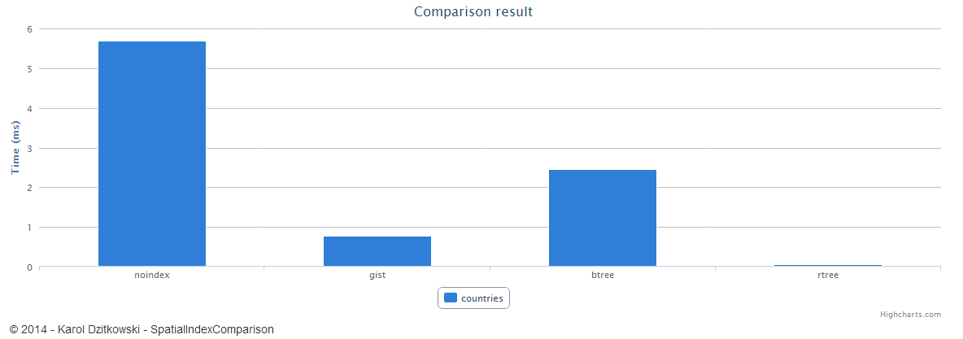
Wyniki

Slide 12
Podsumowanie
Znaczący wzrost wydajności dzięki zastosowaniu indeksów przestrzennych dla dużych danych
Indeksy działają poprawnie tylko dla pewnych zapytań, zależnie od indeksu
Zastosowanie indeksu Btree do danych geometry nie daje efektów
Do tworzenia własnych (specjalistycznych indeksów) można użyć API QGIS for Python

